Slide 1
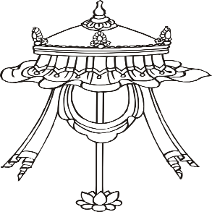
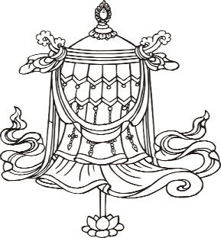
藏
秘瑰宝
神奇
藏药
太极藏药

Slide 2
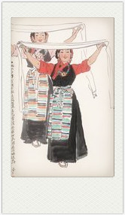
藏药渊源
藏 医药
是中华医学宝库中一颗璀璨的明珠。 世世代代生活在雪域高原的藏族人民在与自然和各种疾病进行斗争中，积累了治疗各种疾病的经验，形成了独具特色的藏医药学体系。

Slide 3
藏药渊源
远古起源
远古时代，生活在西藏高原的居民在同大自然作斗争中逐步认识到了一些植物的性能及其用于治疗的经验；在狩猎过程中，又逐渐知道了一些动物的药理作用。相传在公元前三世纪，就有了“有毒就有药”的说法。

Slide 4
1
藏药渊源
公元4世纪
公元6世纪
天竺的著名医学家碧棋嘎齐和碧拉孜入藏，传播了《脉经》、《药物经》、《治伤经》等五部医典。
文成公主入藏，带来了“四百零四种病方，五种诊断法，六种医疗器械”以及四种医学论著如《门介钦莫》（即《医学大全》）等。

Slide 5
石榴日轮丸
功能
主治
适应
症状
温补胃肾。用于消化不良，腰腿冷痛，小便频数，脚背浮肿。
1、脾胃虚寒型胃痛及消化不良、五更泻。
2、慢性胃炎
3、糖尿病
4、前列腺肥大
5、男性性功能障碍

Slide 6
4
石榴日轮丸
现代医学主治
1、阴阳并补：本品双补肾中阴阳，调节阴阳平衡，全面提高机体生理功能及免疫力。
2、在阴阳双补基础上，突出补肾阳，对前列腺肥大，阳痿、遗精、早泄、性欲低下等性功能障碍，盗汗、自汗疗效良好。
3、脾肾同补：脾为后天之本，肾为先天之本，本品脾肾同补，以先天养后天，以后天补先天。对脾肾虚寒型胃痛及消化不良、五更泻等疗效显著。

Slide 7
4
清肺止咳丸
功能
主治
适应
症状
清热止咳、利肺化痰。用于扩散热、陈旧热、波动热引起的肺炎、肺脓肿、感冒咳嗽、胸部疼痛、咯脓血。
1、急慢性气管炎、喘息性气管炎、哮喘。
2、上呼吸道感染、烟肺、尘肺、矽肺、咳嗽、肺气肿、肺脓肿、肺心病、咯脓血、支气管扩张、胸闷气短、呼吸困难、呼吸道及肺部疾病等。
3、临床用于久咳不愈。

